Slide 1
CÔNG NGHỆ 8
GV: NGUYỄN THỊ HOÀNG TRÂM

Slide 2

BÀI 14 THỰC HÀNH ĐỌC BẢN VẼ LẮP ĐƠN GIẢN

Slide 3
NỘI DUNG
01
CHUẨN BỊ
03
CÁC BƯỚC TIẾN HÀNH
02
NỘI DUNG
04
NHẬN XÉT VÀ ĐÁNH GIÁ

Slide 4
I
CHUẨN BỊ

Slide 5
I. CHUẨN BỊ
DỤNG CỤ
VẬT LIỆU VẼ
Thước, êke, compa, bút chì đen, bút chì màu, tẩy …
Giấy vẽ khổ A4, giấy nháp
SGK, VỞ
ĐỀ BÀI
Bản vẽ lắp bộ ròng rọc

Slide 6
II
NỘI DUNG

Slide 7
II. NỘI DUNG
Đọc bản vẽ lắp bộ ròng rọc (Hình 14.1) và trả lời các câu hỏi theo mẫu bảng 13.1 (ở bài 13)

Slide 8
III
CÁC BƯỚC TIẾN HÀNH

Slide 9
III. CÁC BƯỚC TIẾN HÀNH
Đọc bản vẽ lắp bộ ròng rọc (Làm trên giấy A4 hoặc giấy đôi)
Kẻ theo mẫu bảng 13.1 và ghi phần trả lời vào bảng

Slide 10
BẢNG 13.1
TRÌNH TỰ ĐỌC | NỘI DUNG CẦN HIỂU | BẢN VẼ HÌNH 14.1
1. Khung tên | Tên gọi sản phẩm Tỉ lệ bản vẽ
2. Bảng kê | - Tên gọi chi tiết và số lượng chi tiết
3. Hình biểu diễn | - Tên gọi hình chiếu, hình cắt
4. Kích thước | Kích thước chung Kích thước lắp giữa các chi tiết Kích thước xác định khoảng cách giữa các chi tiết
5. Phân tích chi tiết | - Vị trí của các chi tiết
6. Tổng hợp | Trình tự tháo lắp Công dụng của sản phẩm

Slide 11
CHÚ Ý
BỎ QUA BƯỚC PHÂN TÍCH CHI TIẾT

Slide 12
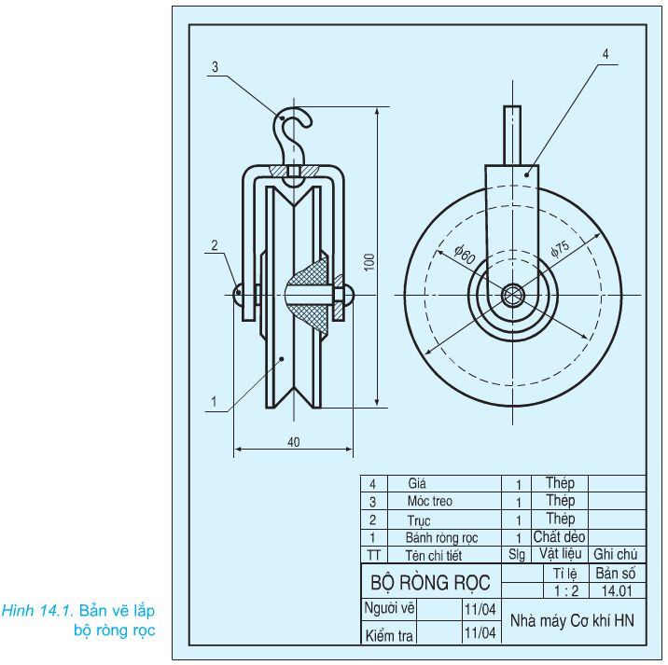
HÌNH 14.1

Slide 13
BÀI TẬP VỀ NHÀ
1)
2)
Hoàn thành bài thực hành
Xem trước bài 15

Slide 14
TẠM BIỆT

